Slide 1

Computação gráfica e Multimídia
Apresentação da disciplina

Slide 2
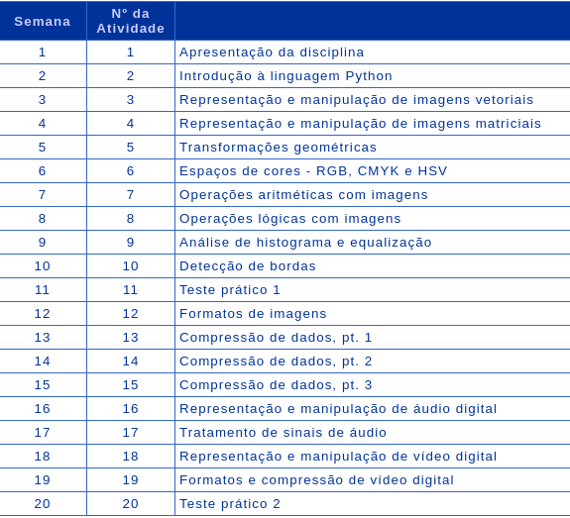

Slide 3
Divisão de notas
NPL = 0.25 * NL1 + 0.25 * NL2 + 0.25 * NL3 + 0.25 * NL4
NPL = Nota do laboratório
NL1 = Trabalho Prático 1
NL2 = Teste Prático 1
NL3 = Trabalho Prático 2
NL4 = Teste Prático 2

Slide 4
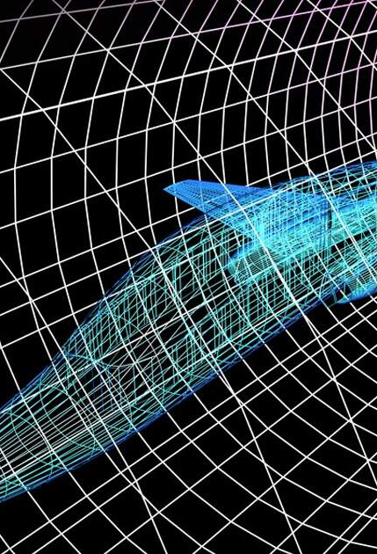
Computação Gráfica - O que é?
Trata da síntese de imagens utilizando técnicas
computacionais.
Tópicos incluem: gráficos de
filmes e games, animações, processamento de
imagens, visão computacional, dentre outros.
Altamente utilizada em diversos tipos de mídias:
propagandas, games, design gráfico, filmes,
animações, etc.

Slide 5
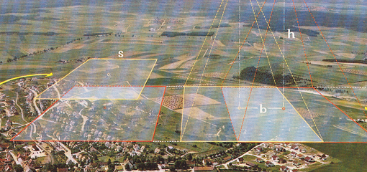
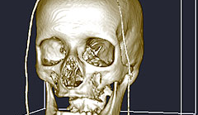
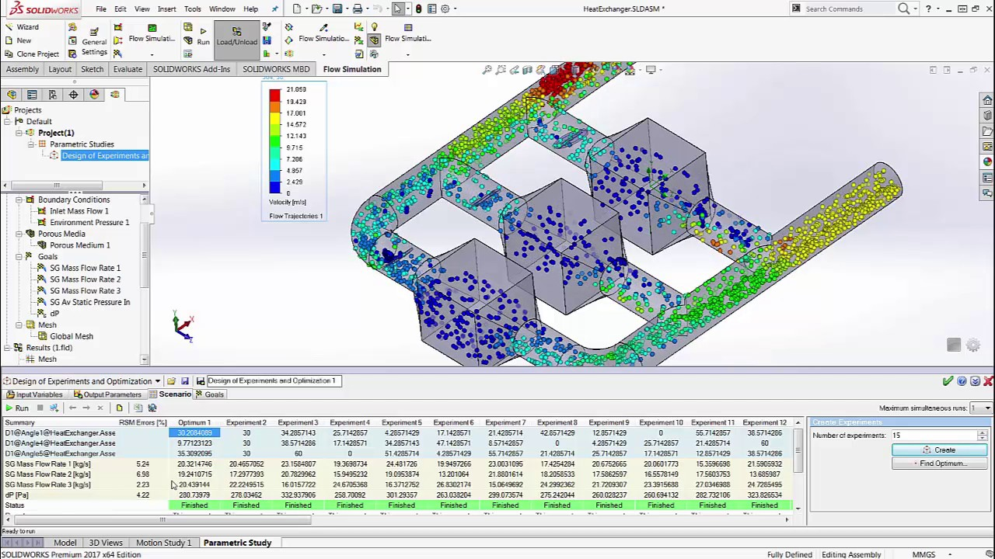
computação gráfica - Exemplos
Medicina
Fotogrametria
Engenharia

Slide 6

Multimídia - O que é?
Utiliza de diferentes formas de conteúdo, como texto, áudio, imagens, animações, vídeos e conteúdo interativo
Multimídia linear: conteúdo frequentemente sem controle não-linear de navegação por parte do usuário, tal como filmes. Começo e fim bem definidos.
Multimídia não-linear: conteúdo não-sequencial, normalmente apresentando maior interatividade, tal como games ou hipermídia.

Slide 7
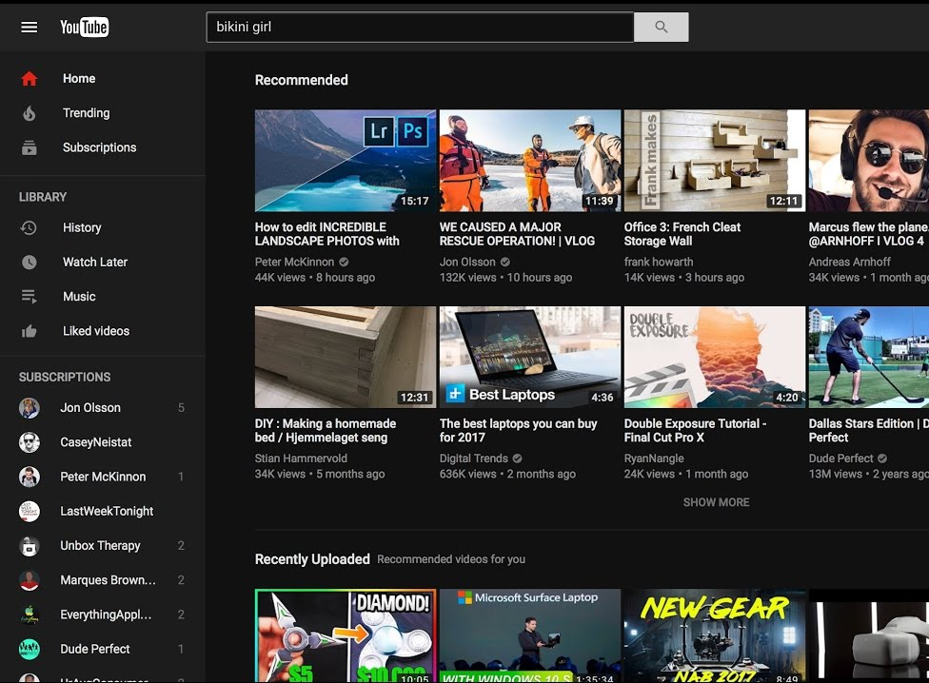
Multimídia - Exemplos
Um website, como o Youtube
Jogos digitais
Filmes
Este powerpoint

Slide 8



Ferramentas

Slide 9


Alternativas ao jupyter
- Google Colab
- PyCharm Professional

Slide 10
